Slide 1
Java Native Interface (JNI)
Александров Александр 5030102/40002
Перетятько Дмитрий 5030102/40002

Slide 2
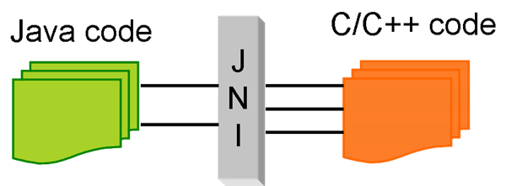
Что такое JNI?
Java Native Interface - это стандартный механизм JVM, программный интерфейс в языке программирования Java, который позволяет взаимодействовать с приложениями и библиотеками, написанными на других языках программирования

Slide 3
Когда использовать
Причина использования | Пример
Доступ к системному API | Чтение реестра Windows, сигналы Linux
Переиспользование легаси кода | Старая финансовая библиотека на C++
Критическая по скорости секция | Шифрование, обработка видео, нейросети
Работа с железом | Управление USB-устройством, камерой

Slide 4
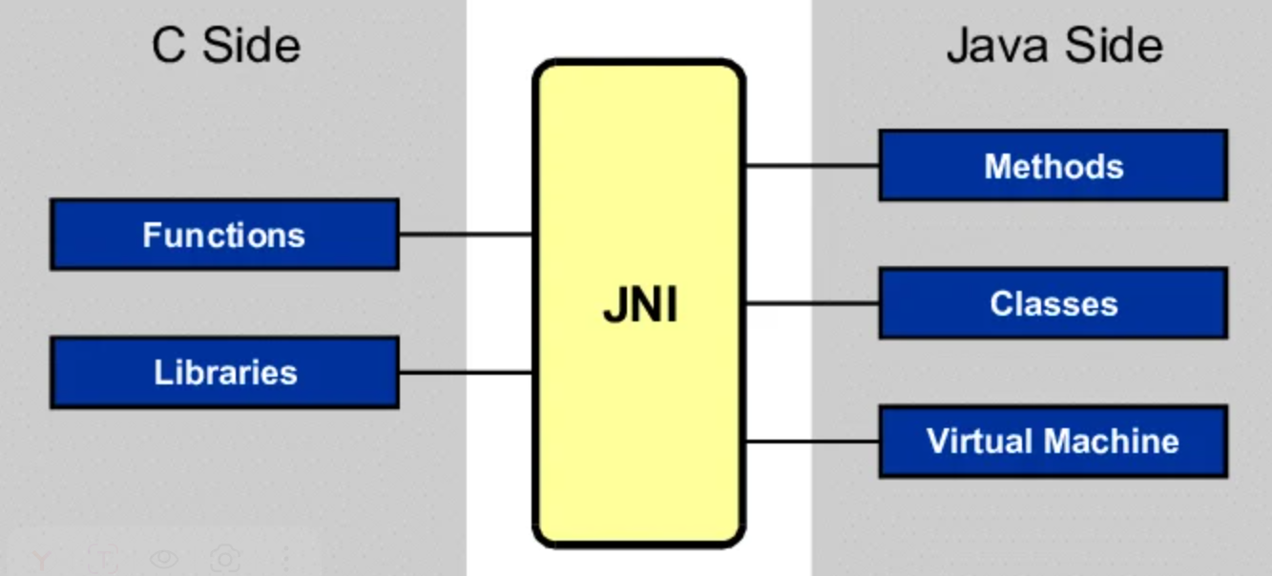
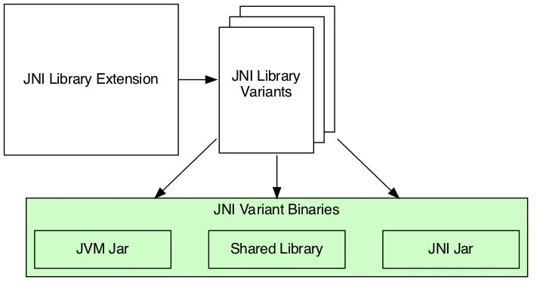
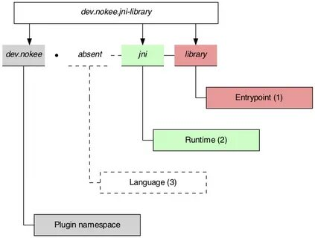
Архитектура и ключевые компоненты
Компонент | Назначение
native | Ключевое слово в Java
JNIEnv | Указатель на таблицу функций
jobject / jclass | Ссылки на Java-объекты
jint, jlong, jstring | Маппинг типов
System.loadLibrary() | Загрузка .dll/.so

Slide 5
Типы данных в JNI
Java тип | JNI тип (определён в jni.h) | C/C++ тип | Размер (байт)
boolean | jboolean | unsigned char | 1
byte | jbyte | signed char | 1
char | jchar | unsigned short | 2
short | jshort | short | 2
int | jint | int / long | 4
long | jlong | long long / __int64 | 8
float | jfloat | float | 4
double | jdouble | double | 8
void | void | void | —

Slide 6
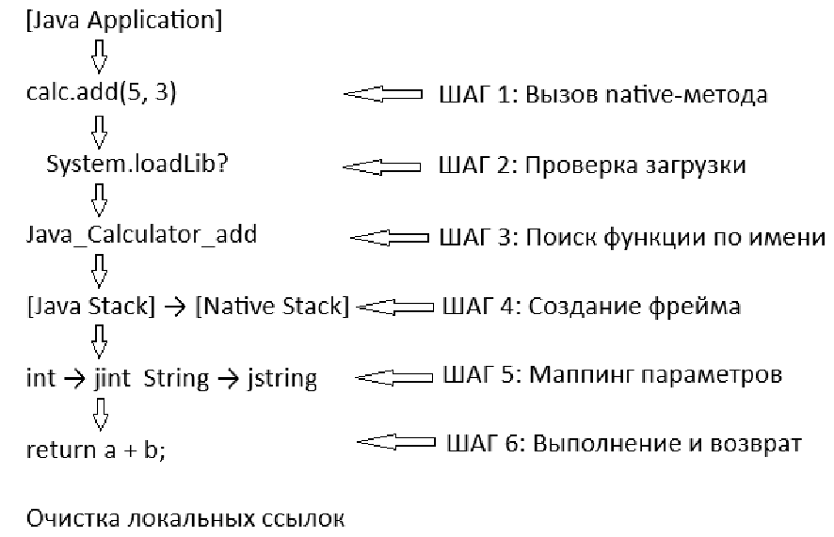
Жизненный цикл JNI вызова

Slide 7
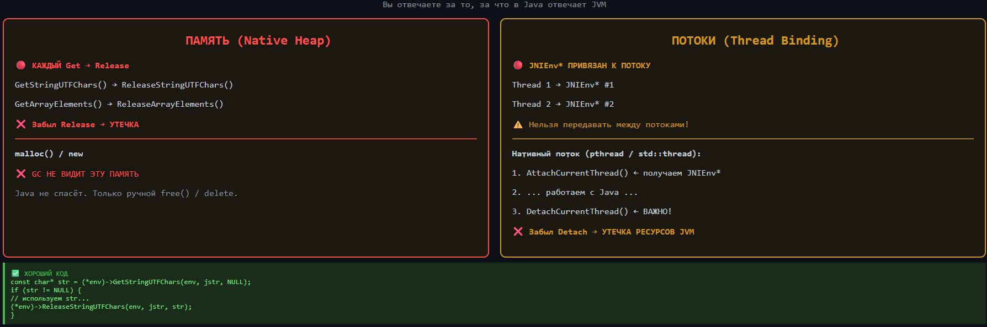
Возможные сложности JNI

Slide 8
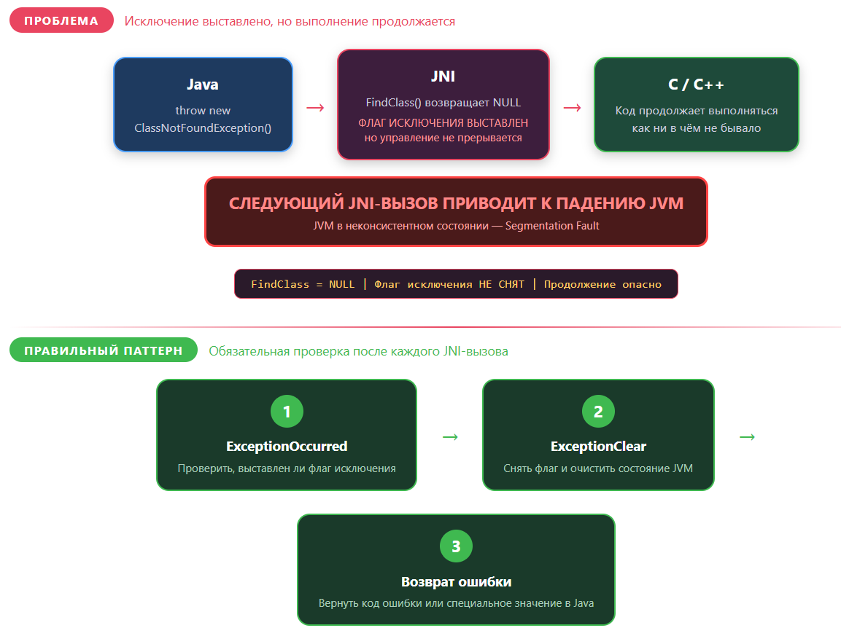
Исключения

Slide 9
Альтернативы
1) JNA (Java Native Access) Вызов нативных библиотек без написания C-кода. Плюс: не нужно компилировать под каждую платформу. Минус: медленнее JNI.
2) Project Panama (FFM API) — Java 22+ Официальная замена JNI от Oracle. Безопасный доступ к памяти и вызовам функций прямо из Java. Быстрее JNA, удобнее и безопаснее JNI.
3) GraalVM Native Image Компиляция Java в нативный исполняемый файл. Прямые вызовы C-функций в одном процессе. Максимальная производительность и быстрый старт.
4) ProcessBuilder Запуск нативной программы как отдельного процесса. Чтение stdout и обработка результата. Плюс: крах нативной программы не роняет Java. Минус: медленно из-за межпроцессного взаимодействия.

